Slide 1


种群的数量特征

Slide 2

社会热点话题

Slide 3
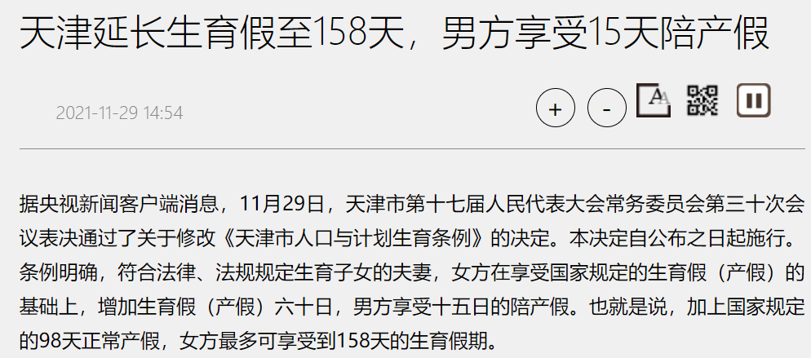
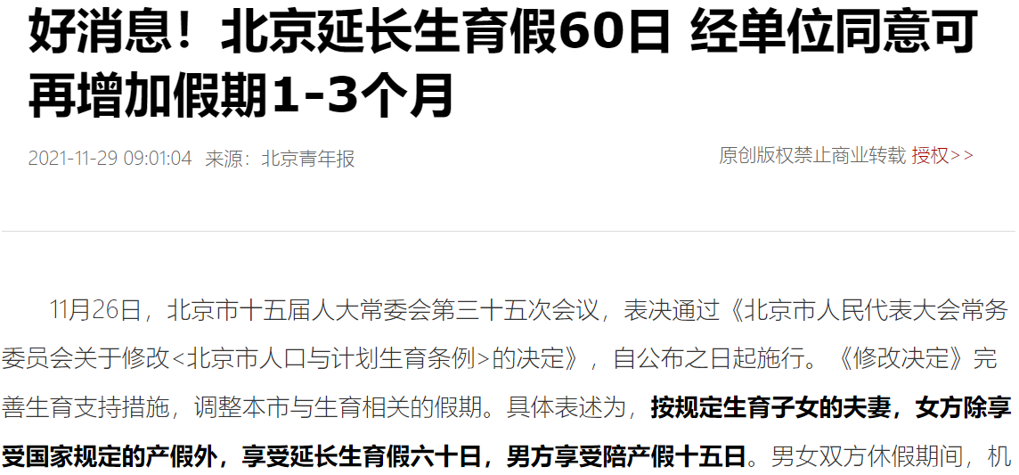
社会热点话题
重磅！多地延长产假、增加育儿假
上海：11月25日公布延长生育假期的决定，女方除享受国家规定的产假外，还可
以再享受生育假60天，总计158天。
浙江：11月25日公布延长生育假期的决定，女方在享受国家规定产假的基础上，
生育一孩延长产假60天，总计158天；生育二孩、三孩延长产假90天，总
计188天。男方可以休15天护理假。
安徽：（11月19日）女方在享受国家规定产假基础上，延长产假60天，共计158
天；男方享受30天护理假。
江苏：（9月29日）女方在享受国家规定产假的基础上，延长产假不少于30天。
男方享受护理假不少于15天。

Slide 4



回顾知识
什么是种群？
在一定的空间范围内，同种生物的所有个体形成的一个整体。
思考
江苏省常州市的总人口算是一个种群吗？

Slide 5
思考
如果你是常州市人口与计划生育部门的主管领导，你会关注该种群的哪些方面？
年龄结构
种群密度
性别比例
种群的数量特征
出生率、死亡率
迁入率、迁出率

Slide 6

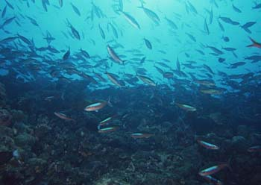

种群的数量特征：种群密度
1、种群密度：
种群在单位面积或单位体积中的个体数就是种群密度（population density）。
种群密度很高
种群密度较高
种群密度一般
种群密度是种群最基本的数量特征！

Slide 7

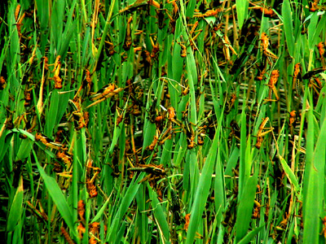
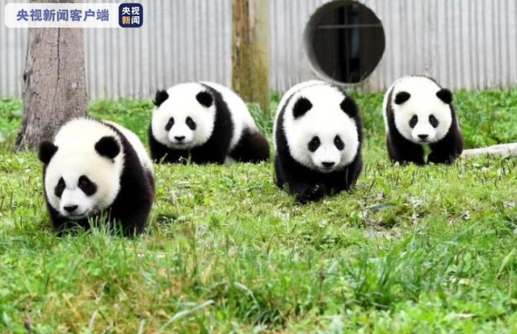
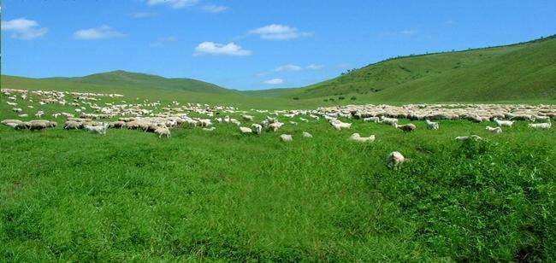
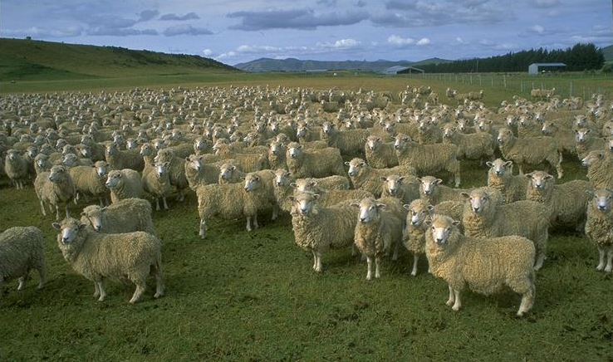
种群的数量特征：种群密度
研究种群密度有什么用呢？
了解害虫的数量，控制害虫的数量
濒危动物保护
国宝大熊猫由濒危降为易危！
确定合理的放牧数量

Slide 8
种群的数量特征：种群密度
2、种群密度的调查方法
逐个计数法
蒲公英
10m²

Slide 9
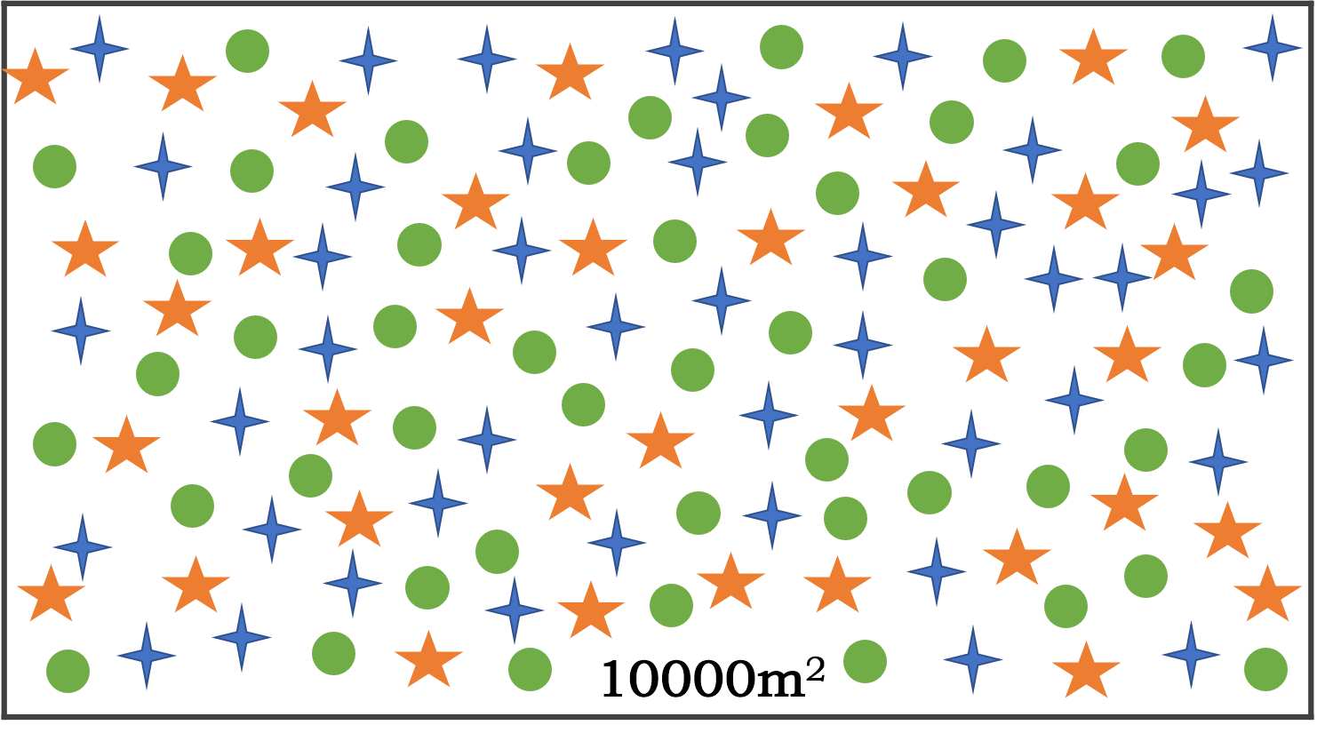
种群的数量特征：种群密度
2、种群密度的调查方法
样方法
取样方法：
估算种群密度最常用的方法之一是样方法：在被调查种群的分布范围内，随机选取若干个样方，通过计数每个样方内的个体数，求得每个样方的种群密度，以所有样方种群密度的平均值作为该种群的种群密度估计值。

Slide 10
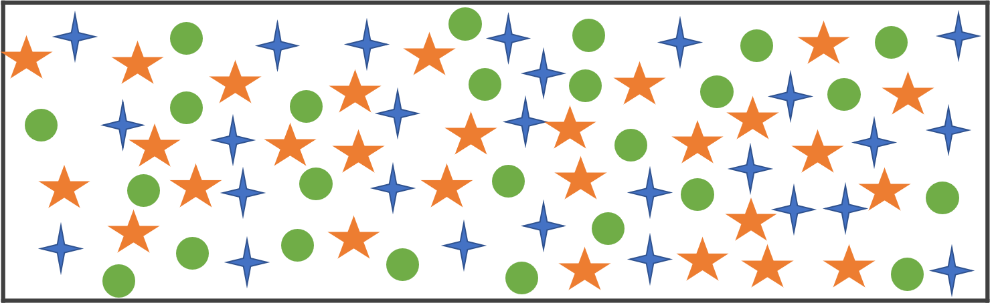
随机取样
五点取样法
思考
（1）在统计每个样方中的个体数量时，遇到这样的问题，怎么处理？
样方内＋相邻两边上
（计上不计下、计左不计右）
等距取样法
（2）样方法适用于哪些生物？
植物，活动能力弱、活动范围小的动物。

Slide 11
种群的数量特征：种群密度
如果让你去估算一片草原上羊群的种群密度，你怎么估算？
思考
可以用样方法吗？

Slide 12

种群的数量特征：种群密度
标志重捕法
模拟实验—豆豆大PK
统计数据：
第一次取样并标记的数 | 第二次取样的数 | 第二次取样被标记的数 | 估算 数目

Slide 13
种群的数量特征：种群密度
捕捉
标记
放回
重捕
计算
χ只
M只
首次捕获
放回原来的环境，充分混合
重捕
初次捕获并标志数(M)
重捕获的标志个体数(a)
=
n只
个体总数(χ)
再次捕获的个体数(n)

Slide 14

种群的数量特征：种群密度
标志重捕法需要注意的事项：
①在抓捕时，每个个体被捕的机率相等；
②调查期间，没有迁入或迁出，没有新的出生和死亡；
③标记物不能太明显、脱落，也不能影响生物个体的生命活动和
正常的行为。
小试伸手：
某鱼塘中，第一次捕获鲫鱼100条，做上标记后放回，第二次捕获鲫鱼91条，其中有标记的25条。请你估算该鱼塘中共有鲫鱼多少条？

Slide 15

种群的数量特征：出生率和死亡率
资料：2020年，常州市户籍总人口386.63万人，出生人口为2.94万，出生率为7.6‰；死亡人口为3.05万，死亡率为7.9‰。人口自然增长率-0.3‰。
请尝试回答：什么是出生率？什么是死亡率？
出生率：
在单位时间内，新产生的个体数目占该种群个体总数的比值。
死亡率：
在单位时间内，死亡的个体数目占该种群个体总数的比值。
出生率 > 死亡率 种群密度增加
出生率≈死亡率 种群密度相对稳定
出生率 < 死亡率 种群密度降低

Slide 16
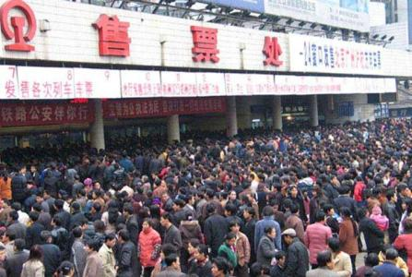

种群的数量特征：迁入率和迁出率
某火车站节前节后对比：人口流动
资料：第七次人口普查数据显示，常州市流动人口为183.2万人，其中省外流入人口103.4万人、省内流入人口79.8万人。
请尝试回答：什么是迁入率？什么是迁出率？
对一个种群来说，单位时间内迁入或迁出的个体占该种群个体总数的比值，分别称为迁入率（immigration rate）或迁出率（emigration rate）。
迁入率 > 迁出率 种群密度增加
迁入率≈ 迁出率 种群密度相对稳定
迁入率 < 迁出率 种群密度降低

Slide 17


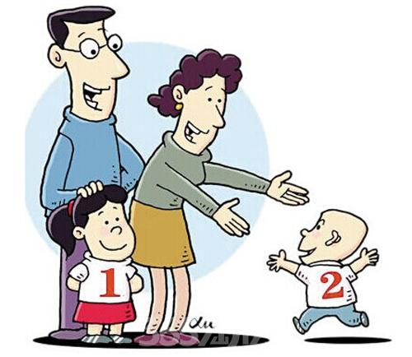


种群的数量特征：年龄结构和性别比例
我国计划生育政策的历史变迁：
一对夫妇只
生一个孩子
单独二孩
开放咯
全面二孩
开放啦
三孩
开放啦
三孩政策开放后，能有效地解决我国人口的哪些问题？
人口老龄化
性别比例失调

Slide 18
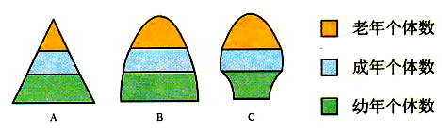
种群的数量特征：年龄结构和性别比例
年龄结构（age structure）是指一个种群中各年龄期的个体数目的比例。
增长型 稳定性 衰退型
资料分析：
第七次人口普查数据显示，常州市0-14岁人口为70.0万人，占13.26%；60岁及以上人口为105.6万人，占20.01%；65岁及以上人口为78.5万人，占14.88%。
类型 | 增长型 | 稳定型 | 衰退型
年龄特征 | 幼年个体___， 老年个体___ | 各年龄期个体数_________ | 幼年个体___， 老年个体___
发展趋势 | 出生率___死亡率，种群密度_____ | 出生率___死亡率，种群密度_________ | 出生率___死亡率，种群密度_____
多
少
少
比例相当
多
＞
≈
＜
增大
相对稳定
减小

Slide 19

种群的数量特征：年龄结构和性别比例
性别比例,又称性比（sex ratio）是指种群中雌雄个体数目的比例。
人为地打破种群正常的性别比例，会影响该种群的密度。如：利用人工合成的性诱导剂诱杀某种害虫的雄性个体，破坏了害虫正常的性别比例，就会使很多雌性个体不能完成交配，从而明显降低该种群密度。
资料分析：
2003年，我国颁布法律，禁止“非医学需要的胎儿性别鉴定”和“非医学需要的性别选择性人工流产”，简要说明这一规定的意义。
影响
出生率
死亡率
决定
性别比例失调
种群密度

Slide 20
种群的数量特征
种群数量特征之间的关系
出生率、死亡率
影响
影响
直接决定
预测
种群
密度
影响
年龄结构
性别比例
直接决定
迁入率、迁出率

Slide 21
思考
作为常州市人口与计划生育部门的主管领导，你会如何提高常州市的人口数量和质量呢？

Slide 22
小结
样方法
调查方法
标记重捕法
出生率
死亡率
直接决定
直接决定
迁入率迁出率
种群密度
预测变化方向
间接影响
影响
年龄结构
性别比例

